Slide 1

Química
Física + Química
Notes:
Vista moderador: permet veure la presentació amb les notes de l'orador en un equip (el teu portàtil, per exemple), mentre que l'audiència la veu a pantalla sencera en altre equip. Per treure la vista moderador, cal deseleccionar l’opció a la pestanya “Presentació amb diapositives”.

Slide 2

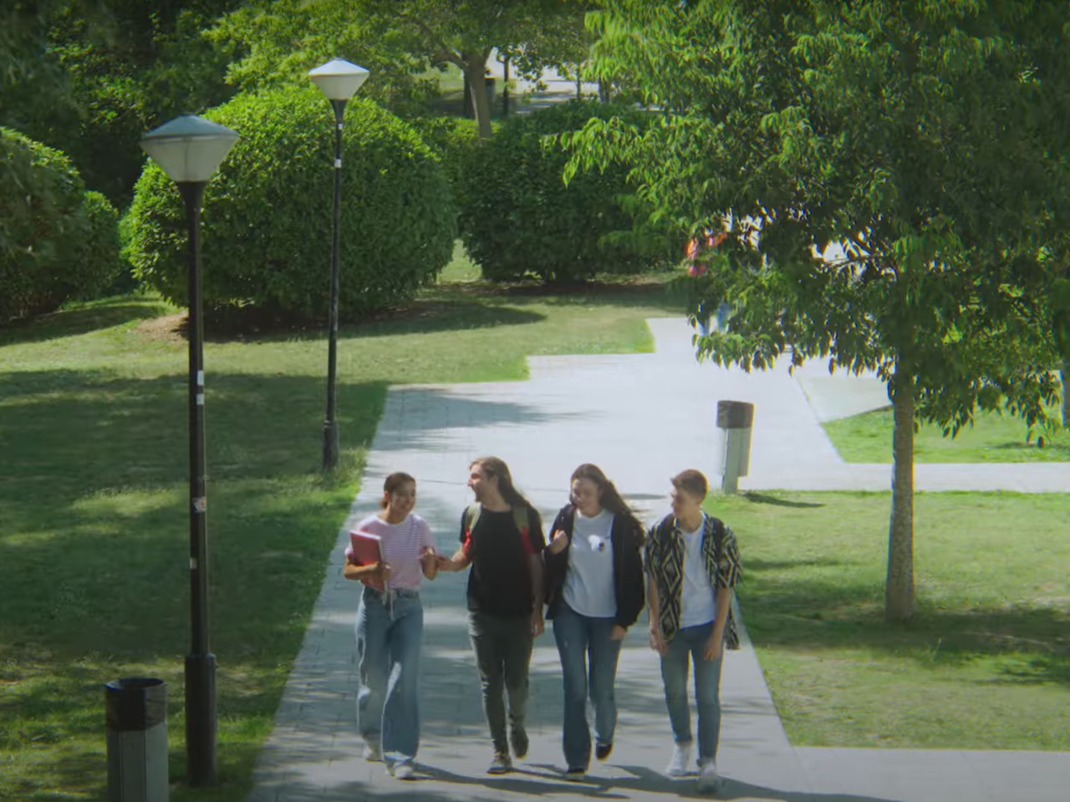



Un campus ple d’experiències
Més vídeos al canal YouTube de la UAB
Notes:
Vídeo de presentació de la UAB de 24 segons.

Slide 3









5 raons per triar la UAB
1
5
2
3
4

Slide 4

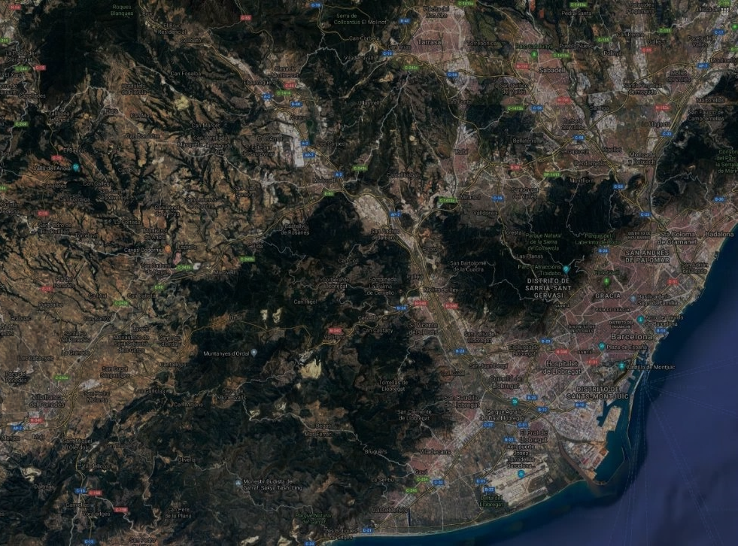






Terrassa
A tocar de Barcelona i a prop de tot Catalunya
Parc Taulí
AP-7
C-58
Campus de Sabadell
C-58
Cerdanyola del Vallès
C-58
Germans Trias i Pujol
AP-7
Vall d’Hebron
Barcelona
Sant Pau
B-23
AP-7
Veure més

Slide 5

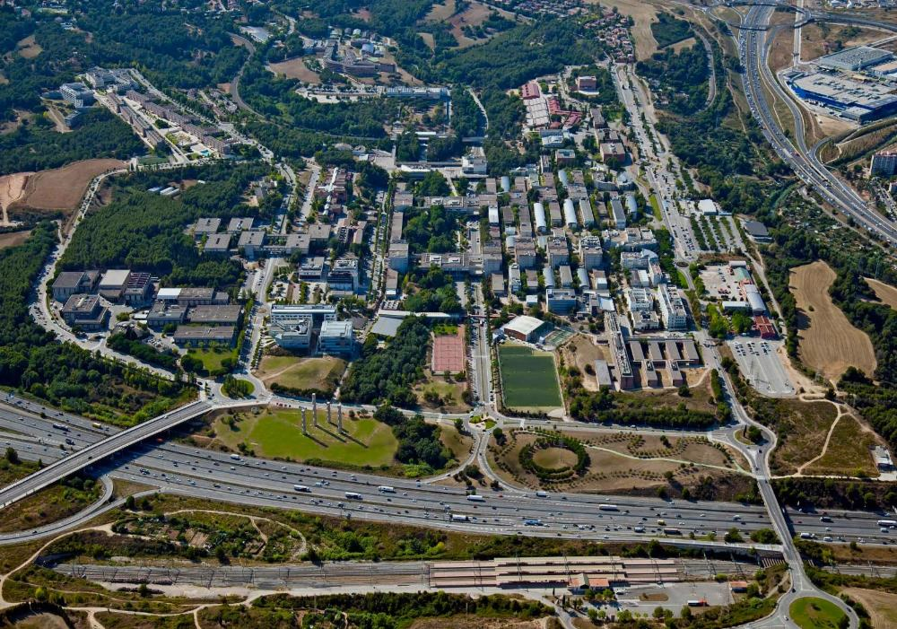
































Un campus únic
Facultats i Escoles
Idiomes
Botigues
Centres d’investigació
Participació i solidaritat
Tren
Biblioteques
Servei Assistencial
de la Salut
Busos
Vila Universitària
Bars i restauració
Zona verda
Esports
Cinema i teatre
InfoUAB
Veure més

Slide 6
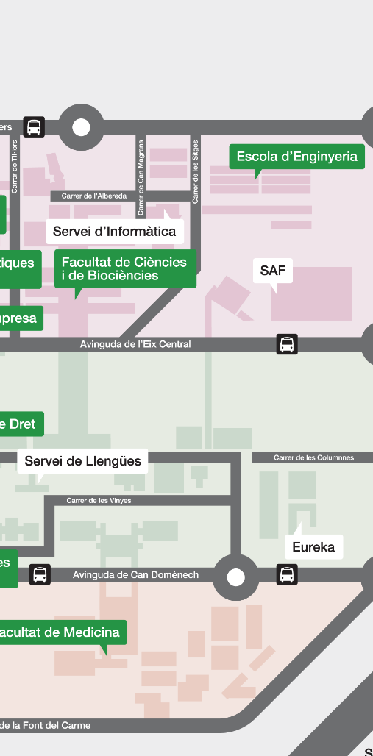
Química
Física+Química
Eng. Química
Facultat de Ciències
Grau de Química
Grau de Física + Grau de Química
Escola d’Enginyeria
Grau d’Enginyeria Química

Slide 7


Química

Slide 8

Notes de tall
Batxillerat i CFGS
Química | 9,396
Més grans de 25 anys
Química | 5,000
Nota de tall juny 2024
Veure més
Totes les ponderacions al Canal Universitats

Slide 9

Què és la Química?
És la ciència que estudia la composició, les propietats i les transformacions de la matèria.
Donat que tot allò que es pot tocar, veure, olorar o sentir és materia,
tot és química!

Slide 10
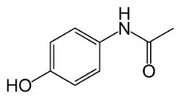

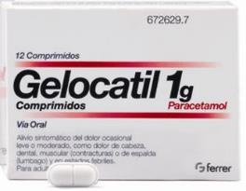
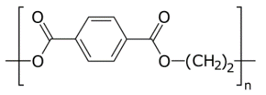

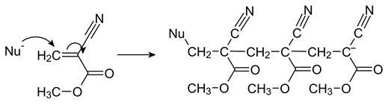
Què és la Química?
tot és química!

Slide 11


Què és la Química?
L’abast de la Química és il·limitat.
És alhora una ciència i un camp industrial.
Professió de futur:
“Entre totes les ciències, la Química se situa en posició central de resposta al progrés de la Societat”

Slide 12

La Química com a sector industrial:
L’abast de la Química no acaba en les indústries i productes químics, sinó que inclou:
Qualsevol camp industrial i tecnològic que treballi amb materials i substàncies de qualsevol tipus, des de l’alimentació a l'electrònica, dels nous materials als combustibles, dels plàstics als fàrmacs.
Múltiples activitats que s’agrupen en tres grans subsectors:
Química Bàsica: aprofitament i fabricació de matèries primeres
Química de la Salut: protecció humana, animal i vegetal
Química per a la Indústria i Consum Final.

Slide 13
Sortides professionals
Química a l’empresa: paperera, farmacèutica, plàstics, tèxtil, fertilitzants, etc.
Desenvolupament i cerca de nous productes i materials.
En la producció (químic de procés).
En el control de qualitat (químic de laboratori).
En la comercialització del producte (químic comercial).
Química a l’administració: policia científica, hospitals, Generalitat, etc.
Recerca: en el marc de la indústria i en institucions públiques (tractament d’aigües, atmosfera, residus).
Química a l’ensenyament: ensenyament secundari i superior.

Slide 14

Sortides professionals
~20-25% de les ofertes a Catalunya!

Slide 15
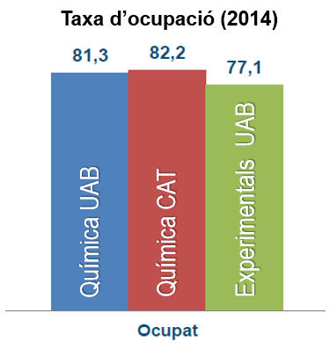
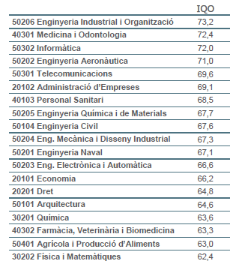

Sortides professionals: dades d’ocupació
Índex de qualitat ocupacional (2017)
Font: AQU, Generalitat de Catalunya

Slide 16
Què necessites
Curiositat, capacitat d’observació i habilitat deductiva.
Interès per la investigació i l’experimentació.
Ordre, rigor i mètode en el treball.
Capacitat de raonament lògic i anàlisi rigorós.
Capacitat de comprensió abstracta.
Bona preparació bàsica de Matemàtiques, Física i Química.
Coneixements d’anglès.

Slide 17
Així s’estructura el grau
Crèdits: 240 ECTS (4 anys)
Places: 120
Horari: Un torn de matí i un de tarda (fins a 3r curs); torn de matí (4t curs).
Cursos propedèutics Física per a estudiants de ciències Matemàtiques per a estudiants de ciències Química per a estudiants de ciències
Veure +info horaris
Veure cursos propedèutics

Slide 18
Com s’estructura el grau
Formació Bàsica
60 ECTS
Assignatures de la branca de coneixement de la titulació
Obligatòries
120 ECTS
Representen el gruix del pla d’estudis
Optatives
48 ECTS
Poden definir els itineraris o mencions
Treball de fi de grau (TFG)
12 ECTS
Veure +info pla d’estudis

Slide 19
Pla d’estudis
1r curs (60 ECTS): formació bàsica
Fonaments de Química I i II – 16 ECTS
Experimentació i Recursos Informàtics – 8 ECTS
Física I i II – 12 ECTS
Matemàtiques I i II – 12 ECTS
Fonaments de Biologia Molecular i Cel·lular - 6 ECTS
Fonaments de Geoquímica i Cristal·lografia - 6 ECTS
Continguts en Química → 40%
Pràctiques → 21%
Veure les guies docents

Slide 20
Pla d’estudis
2n-3r curs (120 ECTS): formació nuclear
Química Analítica
Química Física
Química Inorgànica
Química Orgànica
Bioquímica
Ciència de Materials
Enginyeria Química
Pràctiques → 38%
Veure les guies docents

Slide 21
Pla d’estudis
4t curs (60 ECTS): especialització
Treball de Fi de Grau – 12 ECTS
Assignatures Optatives – 48 ECTS
Practiques Externes - 12 ECTS
Redacció i Execució de Projectes

Slide 22
El grau de Química a la UAB
Grau d’experimentalitat elevat des de primer curs.
Mencions molt adaptades a l’evolució de la química en els darrers anys per tal d’oferir bones perspectives professionals.
Connexió amb el sector industrial, mitjançant les pràctiques en empreses químiques i farmacèutiques.
Convenis d’intercanvi amb universitats de tot el món i doble grau amb TRU (Canadà).
Possibilitat de cursar simultàniament els graus de Física i Química.

Slide 23

Física + Química

Slide 24

El grau de Física + Química a la UAB
Proporciona la formació de màxim nivell i qualitat per a futurs professionals que combina el domini de la física amb el coneixement profund de la matèria que proporciona la química, en termes de composició, propietats i reactivitat a escala atòmica i molecular.

Slide 25
Sortides professionals
L’administració pública en diferents nivells.
La consultoria (energia, materials, medi ambient).
La informàtica i les telecomunicacions.
El sector privat químic, tant de producció com de comercialització.
La indústria (òptica, nous materials, farmacèutica).
La medicina (instal·lacions radioactives, instruments d’exploració, química biomolecular).
Docència i recerca.

Slide 26

Què necessites
Bona preparació prèvia en l’àmbit de les Ciències.
Curiositat, capacitat d’observació, d’anàlisi del fenòmens i habilitat deductiva.
Capacitat de raonament lògic i anàlisi rigorosa.
Capacitat de comprensió abstracta.
Interès per la recerca i l’experimentació.
Interès per les noves tecnologies.
Certa facilitat per les matemàtiques.
Ordre, rigor i mètode en el treball.
Coneixements d’anglès.

Slide 27
Notes de tall
Batxillerat i CFGS
Física + Química | 11,620
Més grans de 25 anys
Física + Química | 5,000
Nota de tall juny 2024
Veure més
Totes les ponderacions al Canal Universitats

Slide 28
Així s’estructura el grau
Crèdits: 343 ECTS (5 anys)
Horari: Un sol torn de matí i tarda
Cursos propedèutics Física per a científics Química per a científics Matemàtiques per a físics i matemàtics
Veure +info horaris
Veure cursos propedèutics

Slide 29
Com s’estructura el grau
Formació Bàsica i Obligatòries
286 ECTS
Assignatures de la branca de coneixement de la titulació i representen el gruix del pla d’estudis
Optatives
30 ECTS
Poden definir els itineraris o mencions
Treball de fi de grau (TFG)
27 ECTS
Veure +info pla d’estudis

Slide 30
Què n’aprendràs
Formació bàsica: Matemàtiques (24 ECTS)
Física (18 ECTS)
Química (24 ECTS)
Formació nuclear: Matemàtiques (24 ECTS)
Física (76 ECTS)
Química (120 ECTS)
Formació optativa: Física i Química (30 ECTS)
Física Fonamental
Química Biològica
Física Aplicada
Química Industrial i Ambiental
Química de Materials

Slide 31








Més informació?
visita www.uab.cat
Veure més: www.uab.cat/graus
Notes:
A cadascuna de les fitxes de grau disposen de tota la informació detallada sobre l’estudi:
Pestanya Informació general, amb la nota de tall, preu, sortides professionals, ...
Pestanya Accés, amb nota de tall per via d’accés, codi de preinscripció, taules d’adaptació, ...
Pestanya Pla d’estudis, amb horaris, guies docents, competències, ...
Pestanya Professorat
Pestanya Matrícula, amb procediment de matrícula.
Pestanya Qualitat, amb informació sobre el Sistema de Garantia Interna de Qualitat de centres, dades estadístiques de l’estudi, ...
Els estudiants tenen l’opció de fer consultes via web.

Slide 32



Visita la UAB
Jornades de Portes Obertes
Dia de
les Famílies
5, 6 i 7 de febrer
10 de maig
Saló de l'Ensenyament
Visites al centres de secundària
26 al 30 de març
Gener - maig
Visites al campus
Gener - juliol... i també al Youtube de la UAB
Més activitats a www.uab.cat/visitalauab
Notes:
Cliqueu sobre l’activitat per a més informació.

Slide 33







Guies d’informació de la UAB
Descarrega’t les guies en PDF
Notes:
Guies d’informació amb informació detallada i enllaços per a més informació, sobre:
l’accés als estudis de grau des de Batxillerat, CFGS, titulats, Batxibac, estudiants internacionals, Més grans de 25, 45 i 40, ....
beques i ajuts generals i específiques de la UAB.
mobilitat i intercanvi, tipus d’intercanvi i possibilitats d’ajuts.
pràctiques i ocupabilitat, curriculars i extracurriculars.

Slide 34



Servei d’atenció a les NEE de la UAB
Si vols estudiar a la UAB i tens una necessitat específica de suport educatiu (NEE), adreça’t al PIUNE
Demana cita prèvia i et podrem orientar amb la preinscripció, les exempcions de matrícula, els estudis i les assignatures, la transició i acollida, etc.
El PIUNE et donarà suport durant tots els teus estudis a la UAB. Consulta a qui adreçar-te a cada facultat o escola.
Tota la informació a la web del PIUNE

Slide 35


Slide 36



Moltes gràcies
T’esperem a la UAB!
Descarrega’t els catàlegs de grau i més a: www.uab.cat/guies-pdf
Notes:
Els estudiants poden descarregar-se aquesta presentació i els plans d’estudi en PDF a l’adreça de la diapositiva. Aquesta adreça apareix igualment a la bola verda dels flyers i a la portada de tots els plans d’estudi.
Moment de les preguntes!
Us adjuntem una selecció de les preguntes més freqüents:
Què és un crèdit ECTS?
Quan dura un grau?
Què són les mencions?
Què vol dir preu públic?
Què és la nota de tall?

